Slide 1
초단기 날씨 정보를 통한 옷 추천 서비스
서브 프로젝트 1
신향아

Slide 2
contents
01
02
크롤링
옷 추천 프로그램
03
04
텔레그램 메시지
시현

Slide 3
01
크롤링

Slide 4
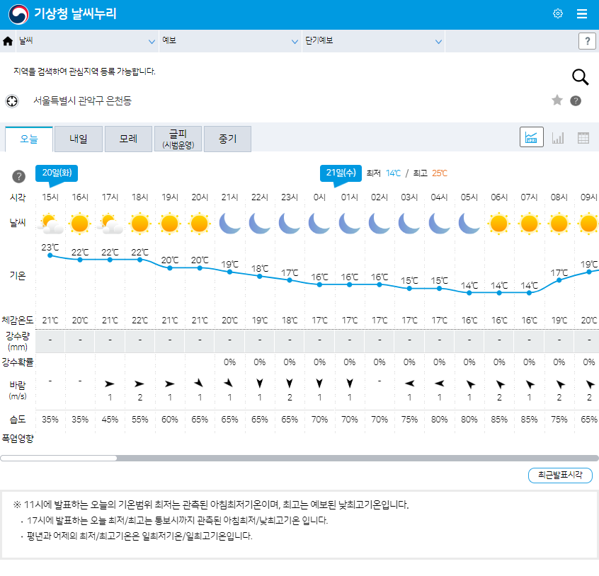
크롤링 사이트
-기상청 날씨누리
날씨, 체감온도, 강수량 등을 크롤링해서 가져옴

Slide 5
코드 구조
class cal_weather {
def __init__ (self, loc_code)
def crowling_weather (self)
def cal_temperature (self,temper)
def cal_rain (self,rain)
def cal_nalssi (self, nalssi)
def print_nalssi (self)
def load_var (self)
}

Slide 6
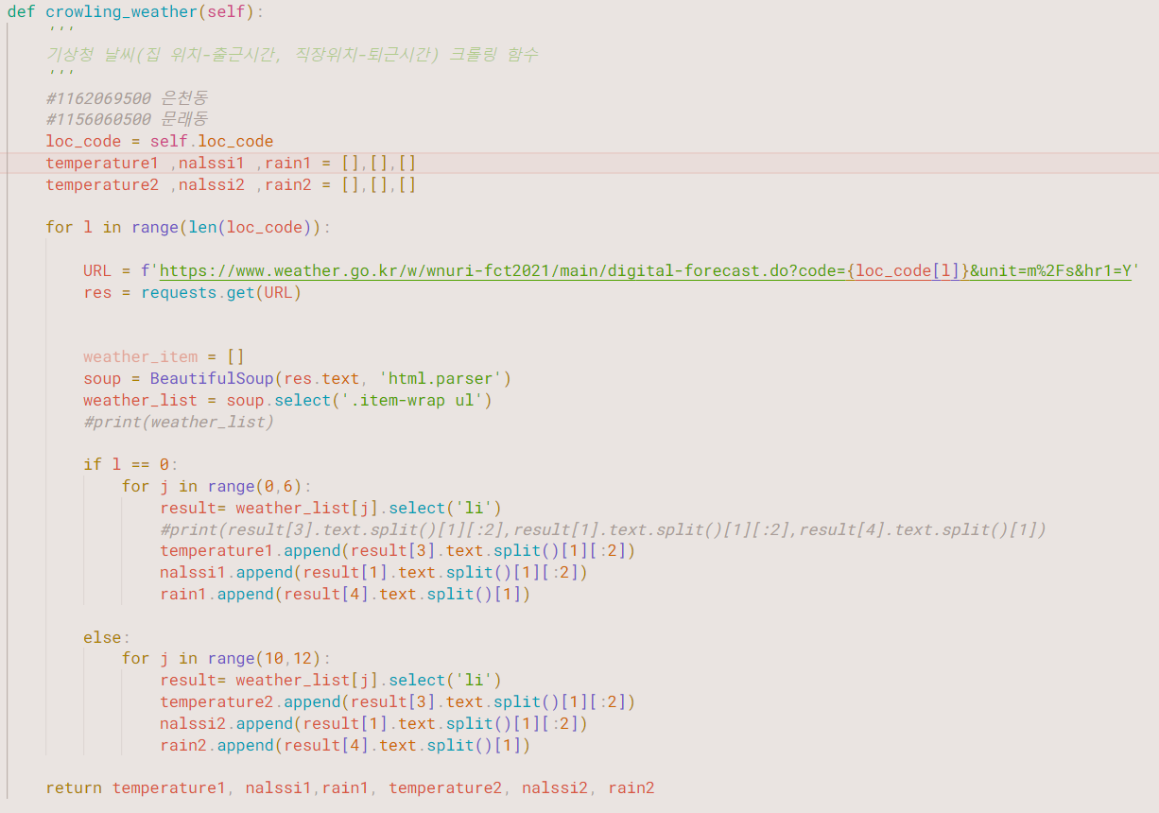
크롤링 코드
위치 코드를 이용해 URL 대입
출근 위치
퇴근 위치
BeautifulSoup을 이용한
비동기 방식의 크롤링
- 크롤링 한 결과만 프린트 했을 때 결과값
-앞 출근 위치는 현재부터 6시간/ 뒤 퇴근 위치는 10시간 뒤부터 2시간
출근: 집 위치, 6시간 동안
퇴근: 직장 위치, 10시간 후
날씨, 온도, 강수량 데이터
가져온 데이터들 return

Slide 7
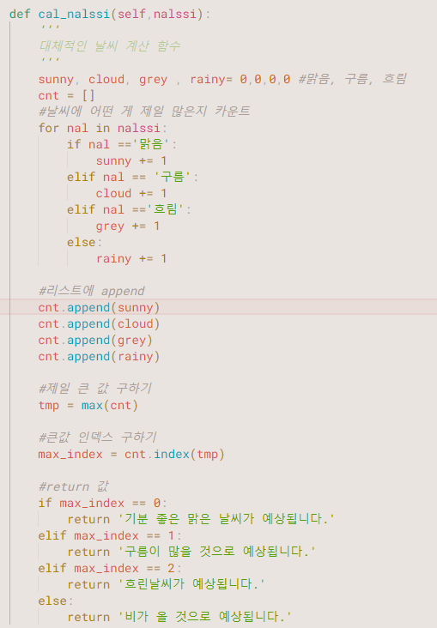
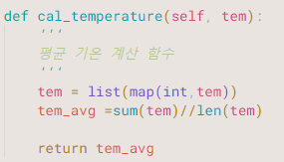
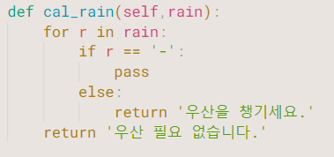
날씨 계산 코드
가져온 데이터들을 통해 평균 기온, 대체적인 날씨, 우산 필요 여부를 계산하는 함수

Slide 8
02
옷 추천 프로그램

Slide 9
코드 구조
class recommend_cloth {
def __init__ (self, filename, objs)
def load_dict(self)
def update_file (self)
def select_cloth(self,temper)
def add_cloth(self, cate, cloth, num)
}

Slide 10
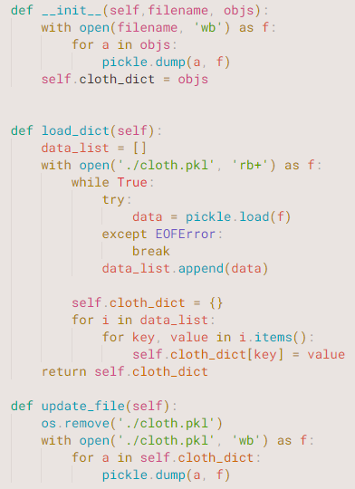

저장 파일 관련설명
생성할 때 저장할 파일과 딕셔너리 형태의 옷 데이터를 받음
Pickle을 사용하여 이진형태 파일로 저장
파일 불러오는 함수, 파일에서 불러 온 딕셔너리 리턴
파일 업데이트 함수, 파일을 지우고 새로 정보를 넣음
옷 추가함수

Slide 11
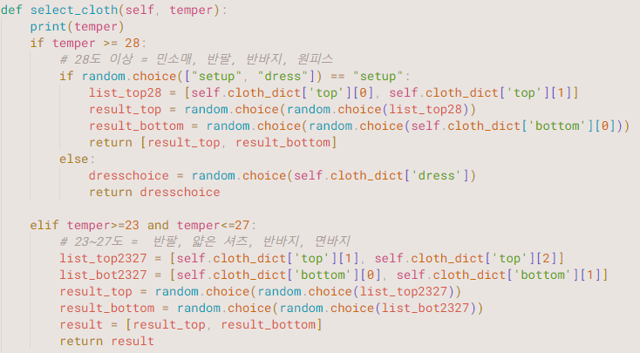
옷 추천 함수
온도를 인자로 받아 각 온도 범위안에 들어갔을 때
카테고리 별 옷 중 온도에 맞는 옷 랜덤으로 선택
✔ 상의-하의
✔ 원피스
✔ 아우터-상의-하의
온도에 맞게 매칭해서 리턴
.
.
.

Slide 12
03
텔레그램

Slide 13
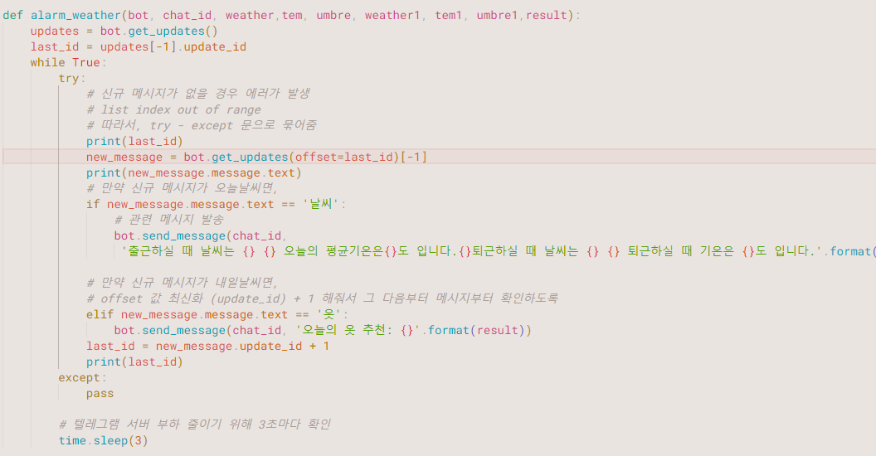
텔레그램
데이터 받아서 메시지 보냄
‘날씨＇라고 보내면 날씨 정보 전송
‘옷＇이라고 보내면 옷 추천 전송

Slide 14
04
시현

Slide 15
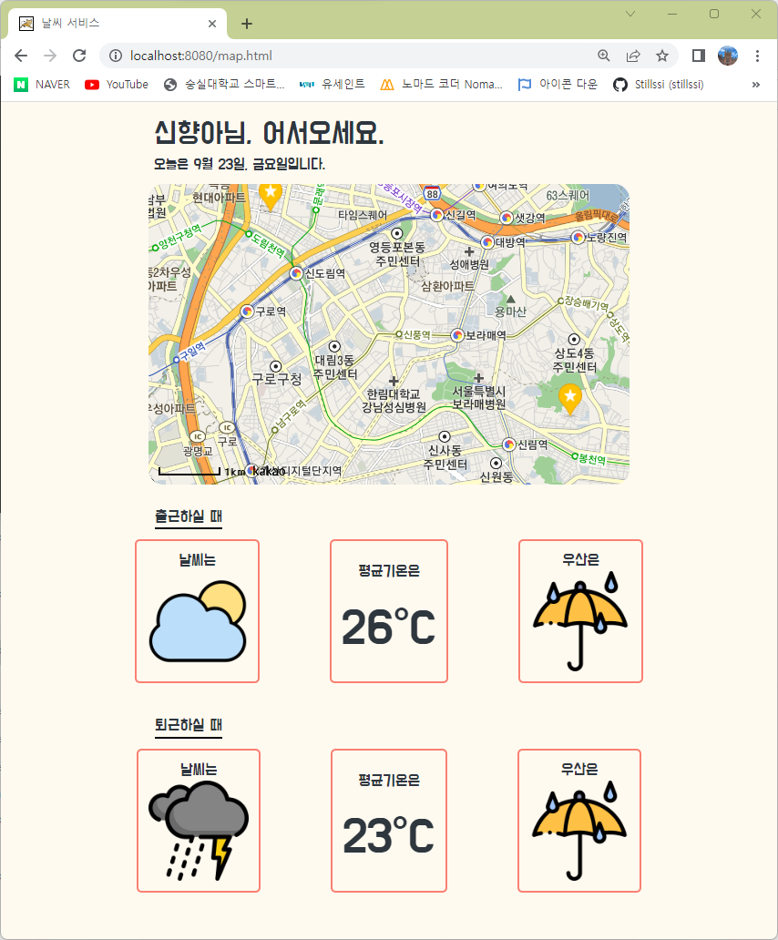
시현 1: 웹
날짜
집-직장 지도에 표시
출근 시 날씨
퇴근 시 날씨 정보 표시

Slide 16
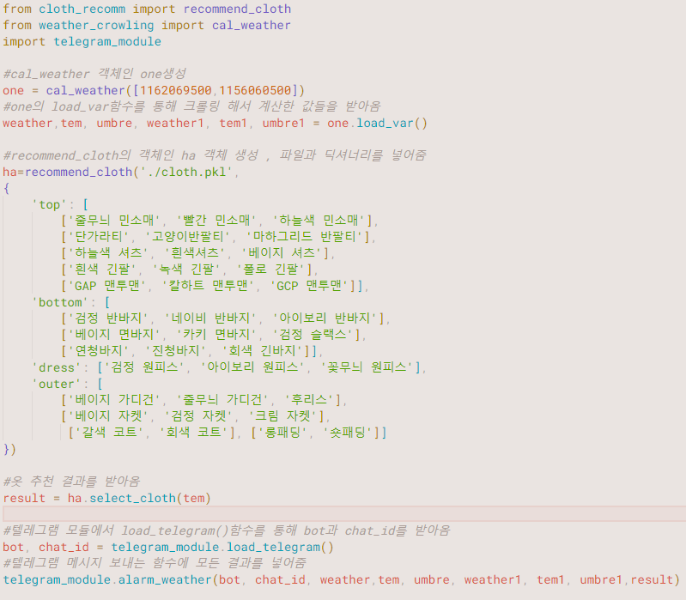
시현 2: 실행코드
앞선 파일들을 모두 import 해줌
Cal_weather 객체 생성
생성한 객체 함수를 통해 값 받아옴
Recommend_cloth 객체 생성
생성한 객체 select_cloth함수를 호출하여 추천 옷을 받아옴
telegram_module에서 load_telegram 함수를 호출하여 bot, chat_id를 받아옴
Telegram_module의 메시지 보내는 함수
호출하여 값들을 인자로 넘겨줌

Slide 17
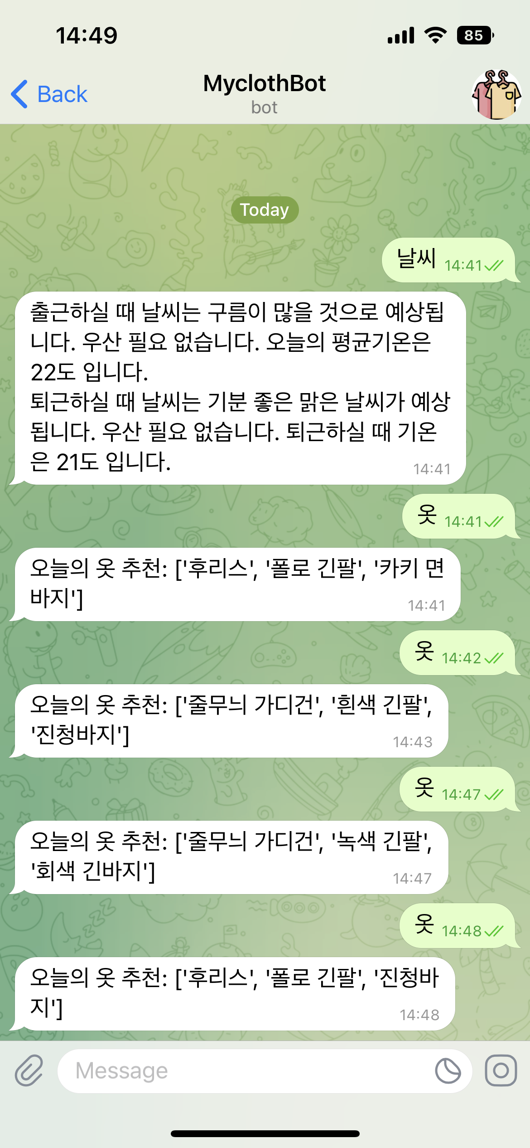
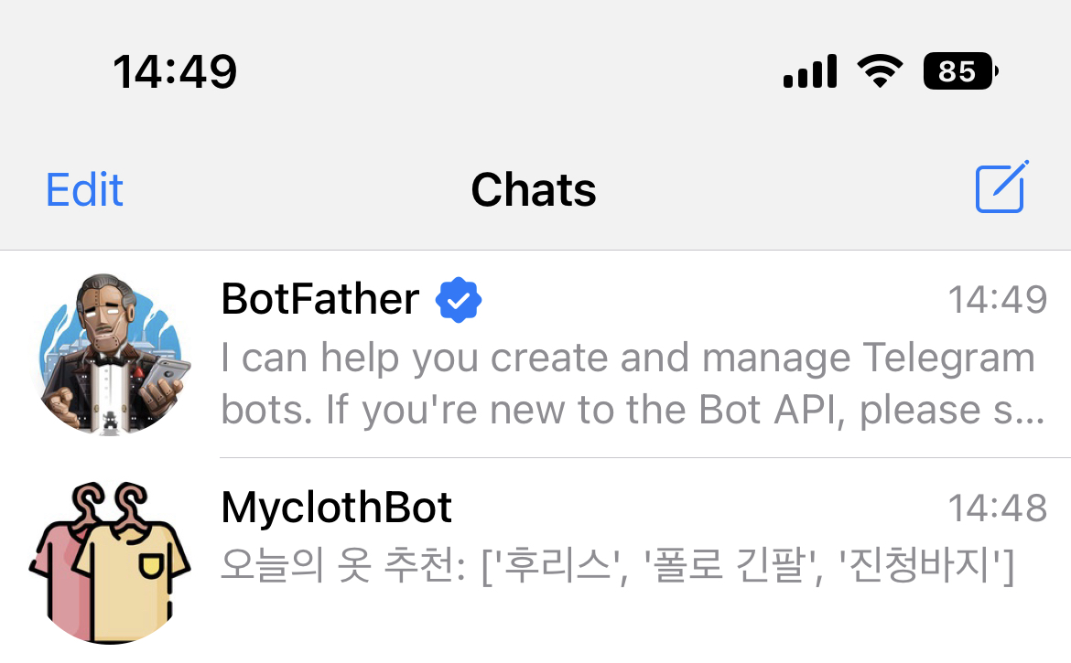
시현 2: 텔레그램
메시지 전송
화면
날씨에 맞는 코디를 추천
BotFather을 통해
MyclothBot 생성

Slide 18
Thanks!

